Slide 1
Phasenübergange des Ising Modells
Monte Carlo Simulation

Slide 2
Gliederung
Theorie und Grundlagen
Das Programm
Ergebnisse und Auswertung
Cluster-Update-Verfahren
Fazit

Slide 3
Theorie und Grundlagen

Slide 4
Das Programm
Ablauf und Parameter

Slide 5
Konvergenz des Metropolis-Verfahren

Slide 6
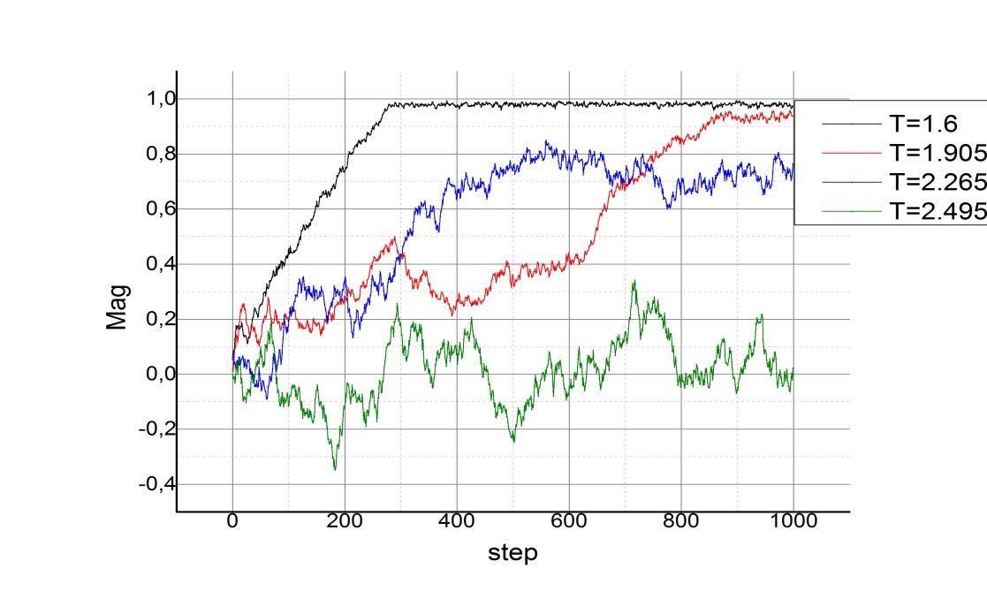
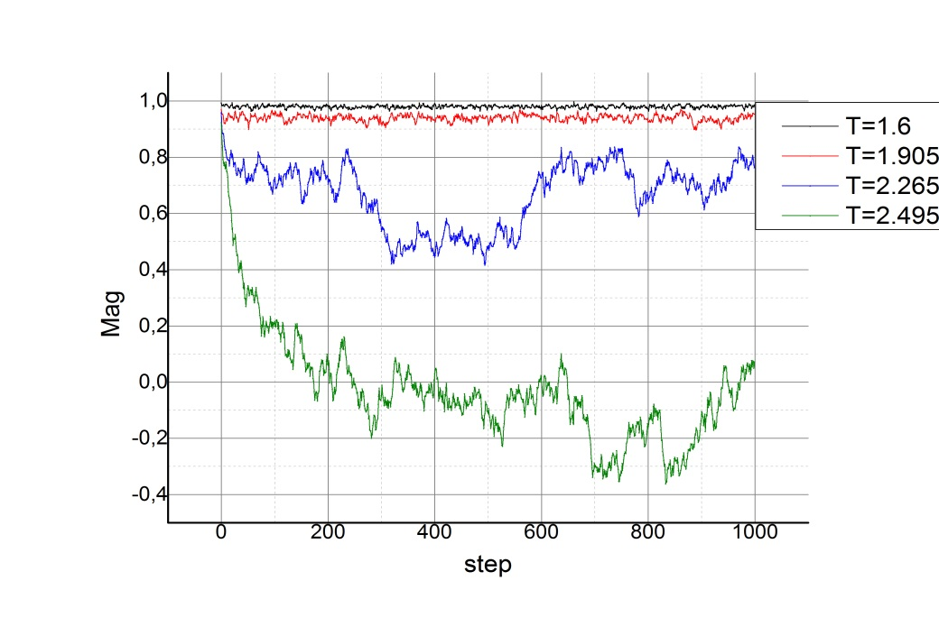
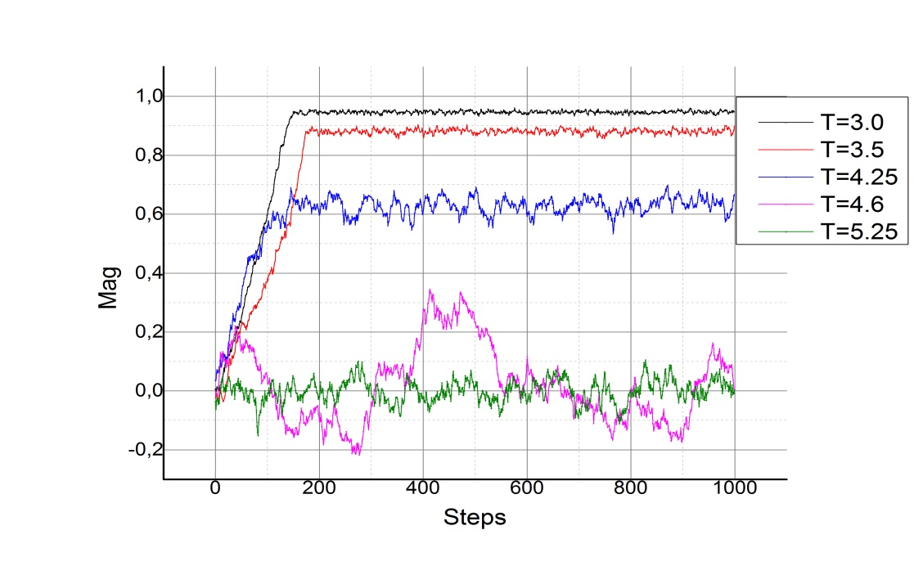

Slide 7
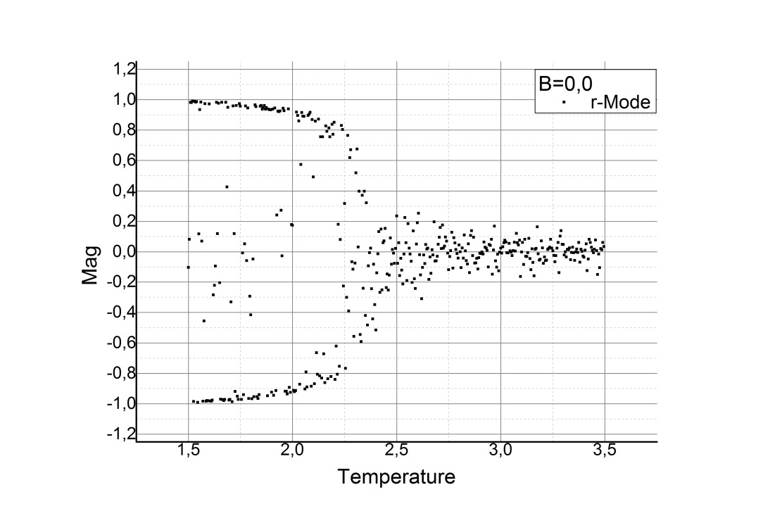
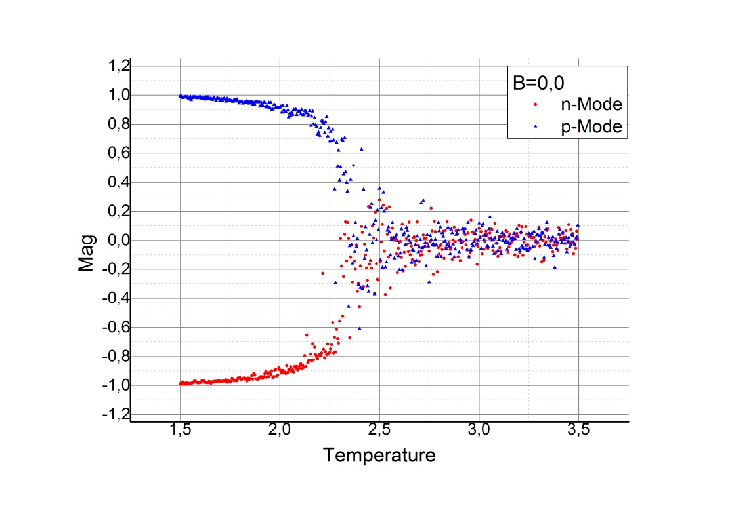
Auswertung

Slide 8
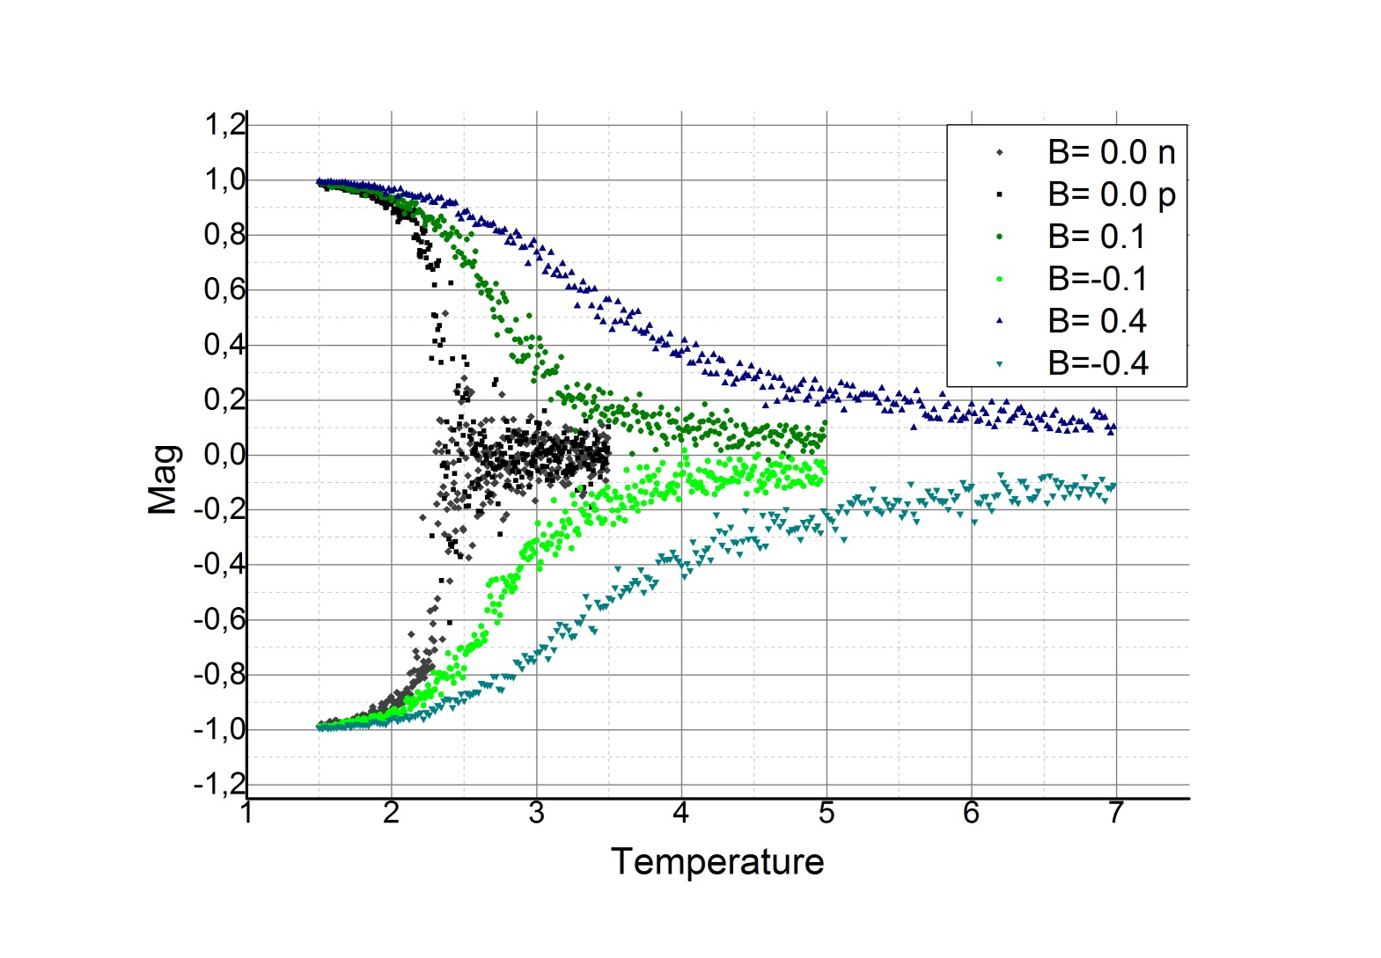
Auswertung

Slide 9
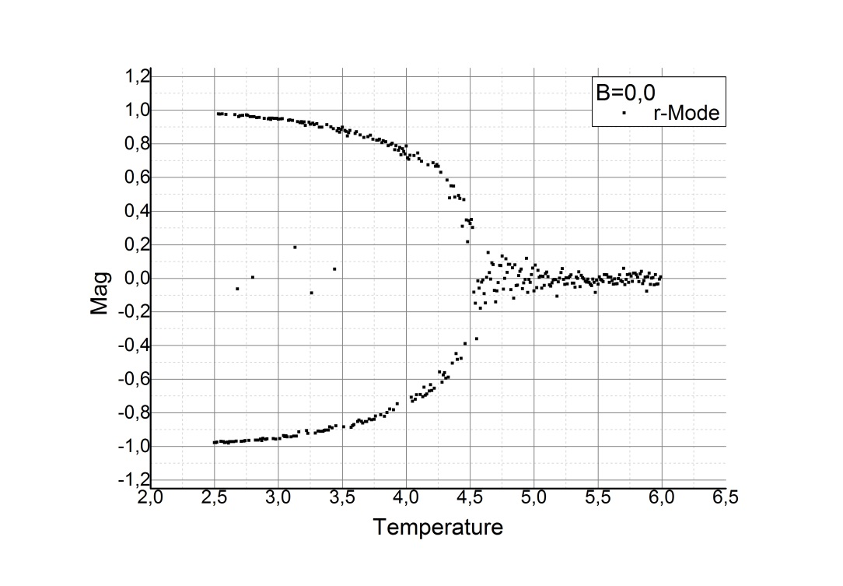
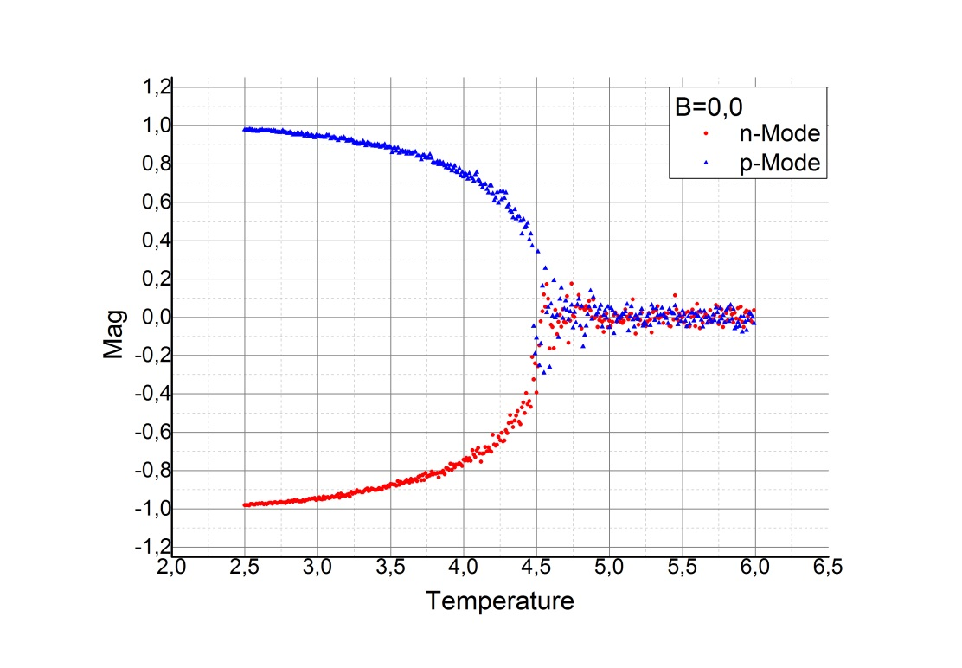
Auswertung

Slide 10
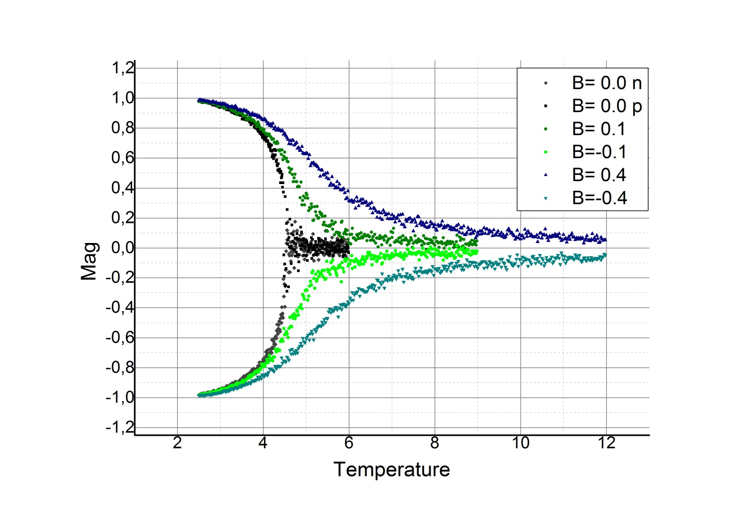
Auswertung

Slide 11
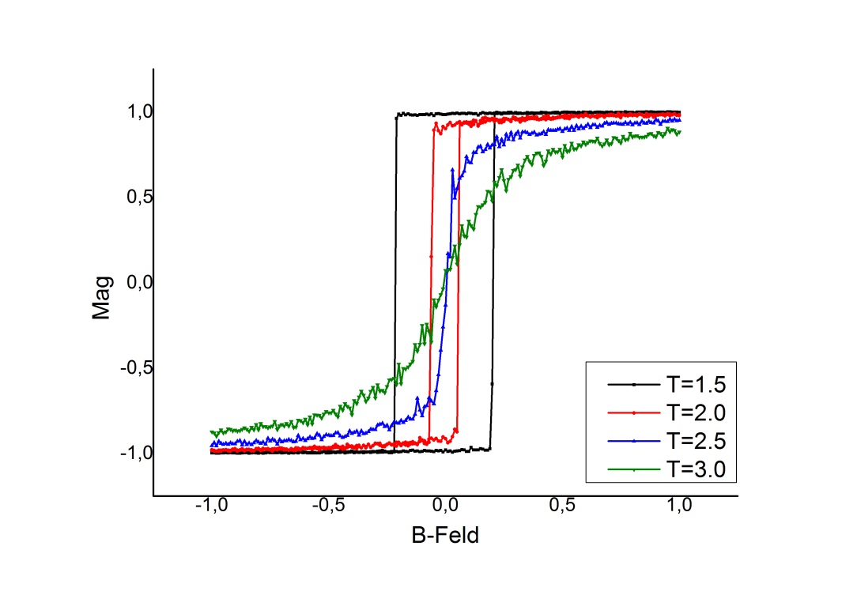
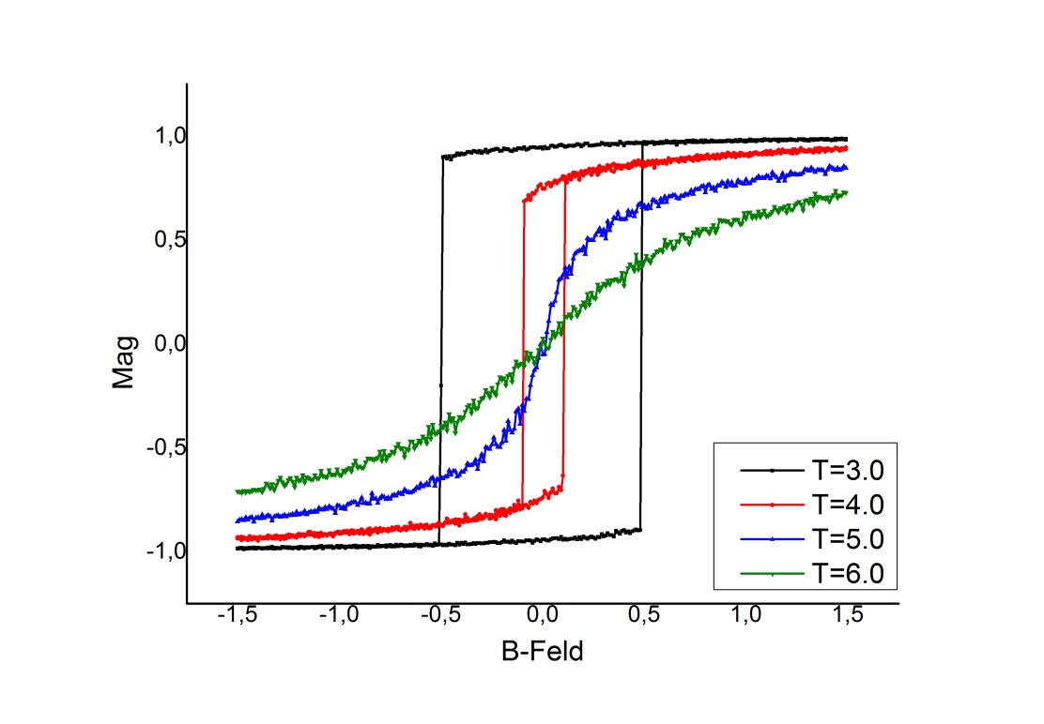
Auswertung

Slide 12
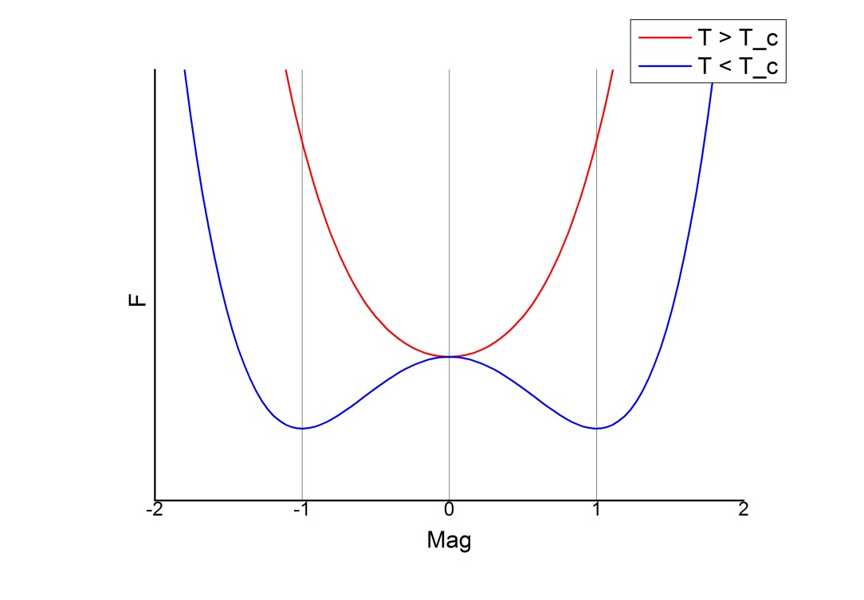
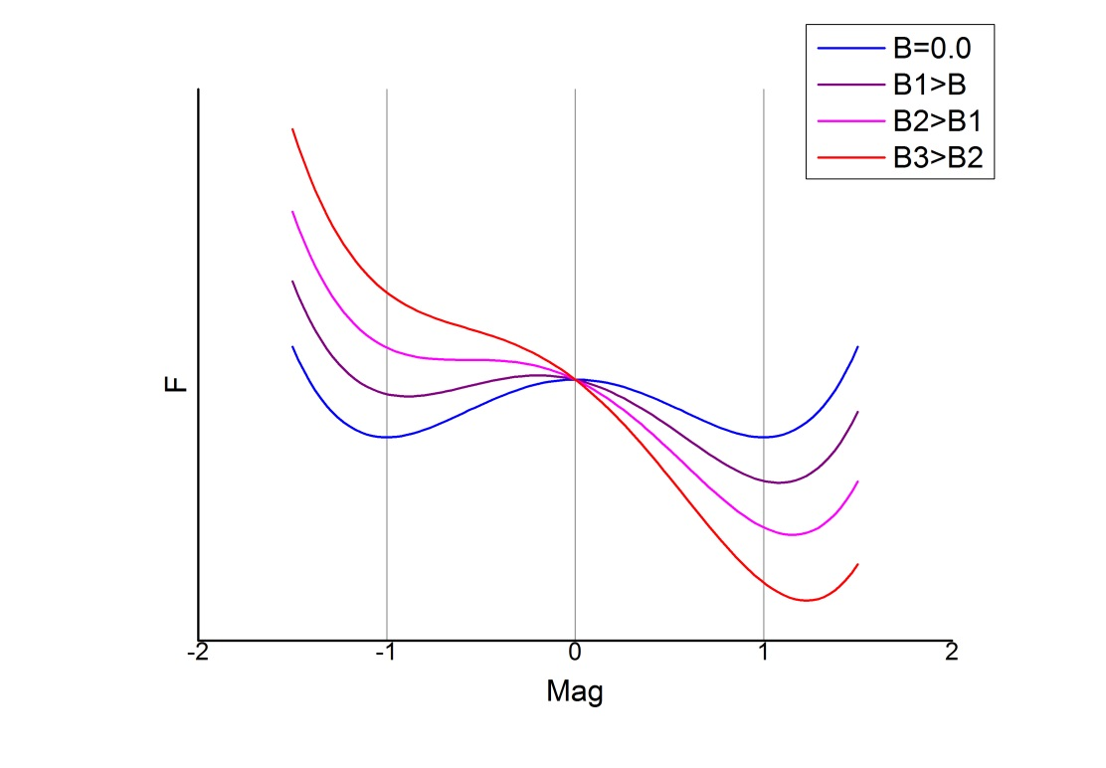
Auswertung

Slide 13
Cluster-Update-Verfahren
Cluster bilden
Konvergenz um Tc
Wolff-Algorithmus

Slide 14
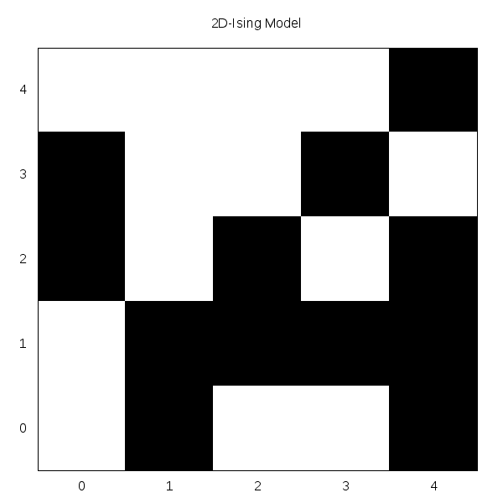
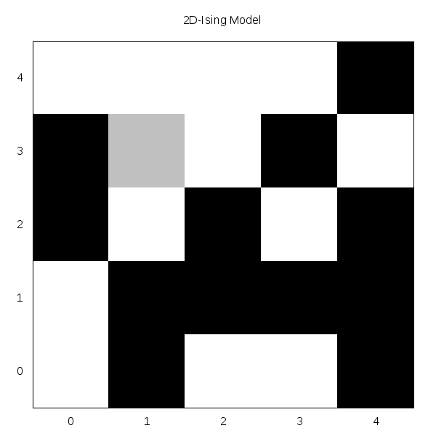
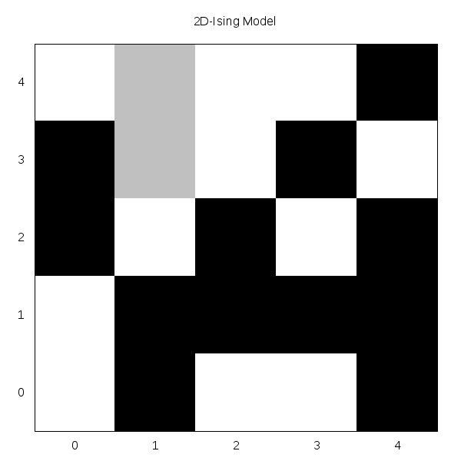
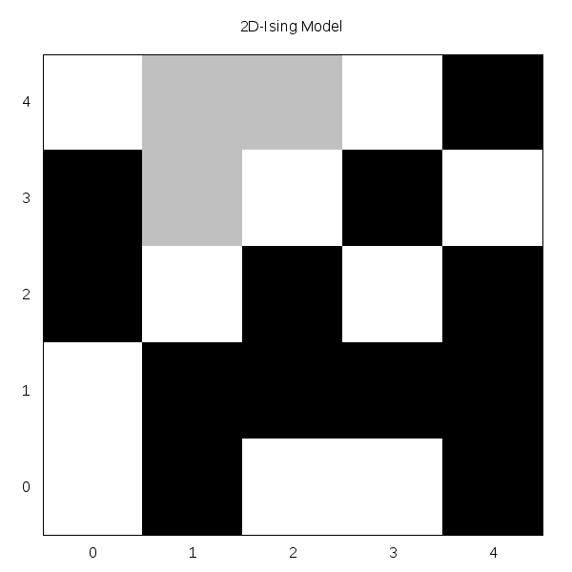
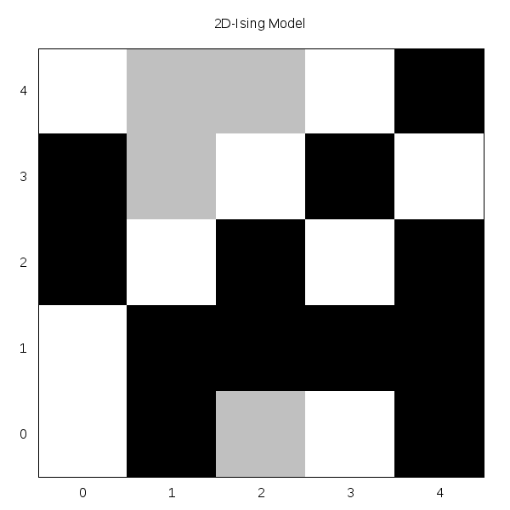
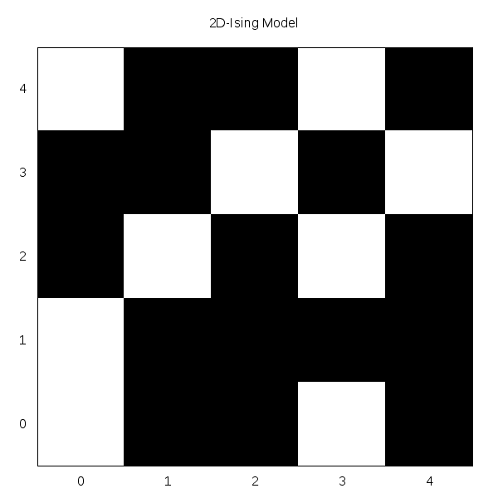
Wolff-Algorithmus

Slide 15
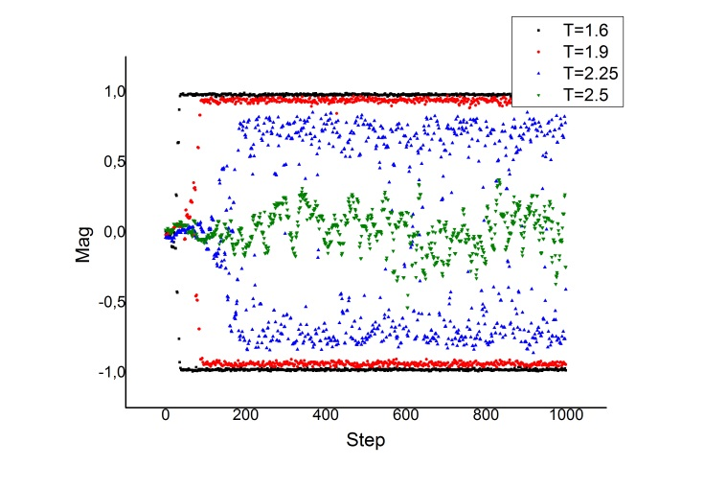
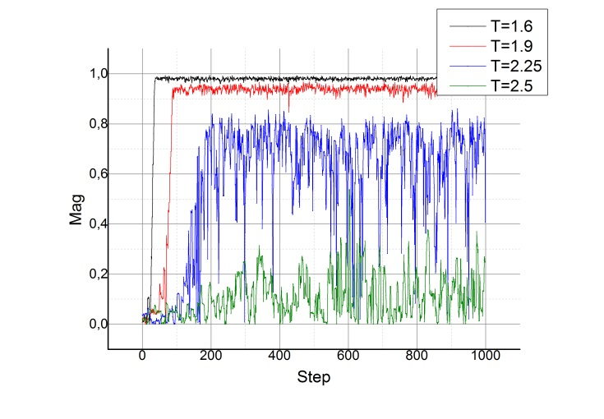
Absolutbetrag bei Cluster Auswertung
Ohne Absolutbetrag
Mit Absolutbetrag

Slide 16

Vergleich Cluster-Update und Metropolis
Cluster-Update
Metropolis

Slide 17
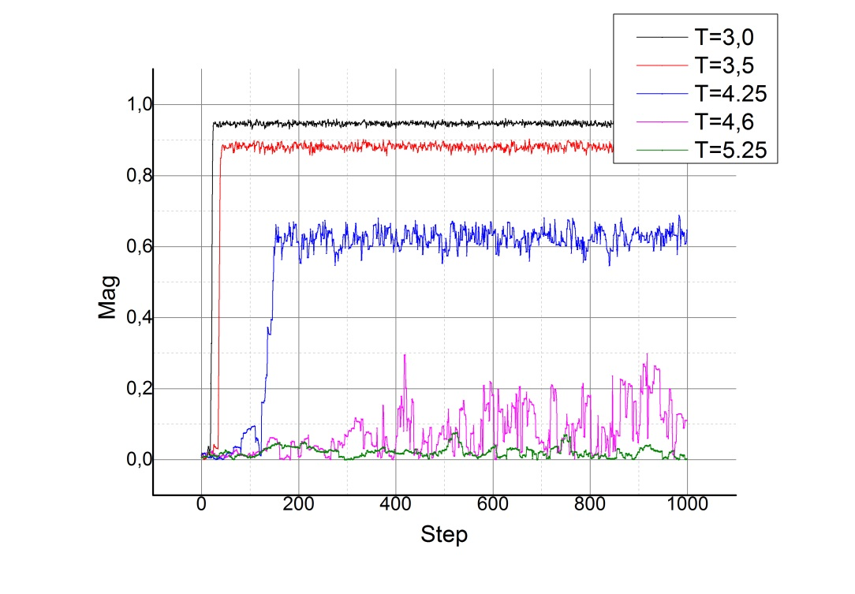

Vergleich Cluster-Update und Metropolis
Cluster-Update
Metropolis

Slide 18
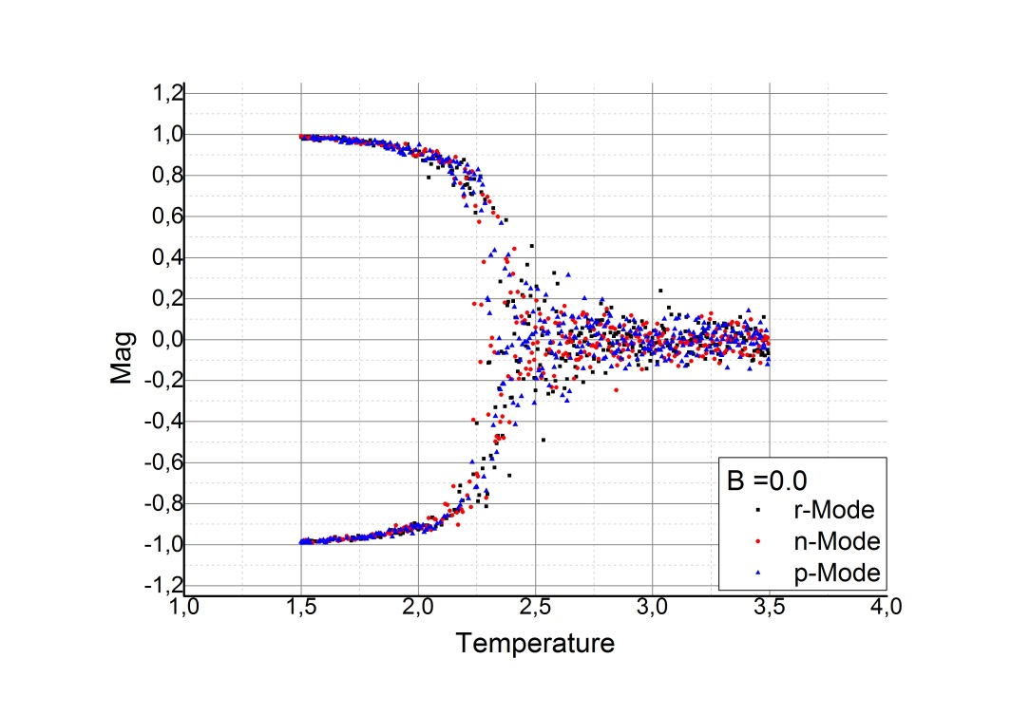
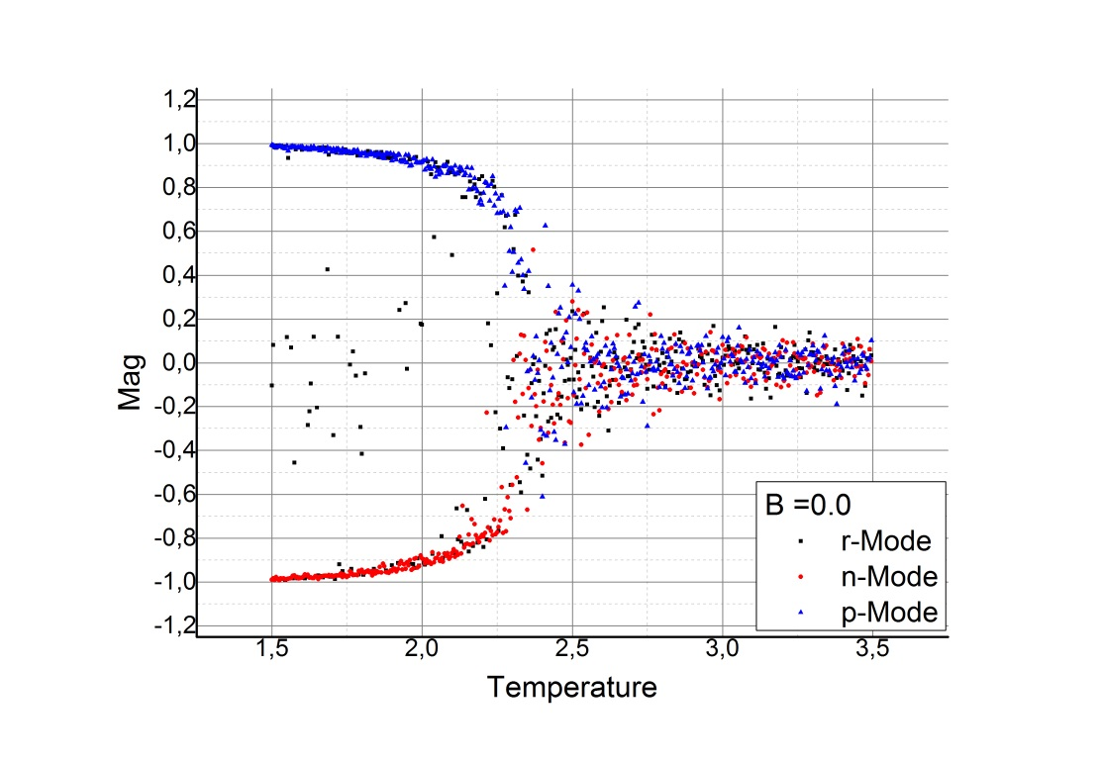
Temperaturabhängigkeit der Magnetisierung
Cluster-Update
Metropolis

Slide 19
Vor- und Nachteile vom Cluster-Update
Vorteile
Schnelle Konvergenz bei Tc
Sehr Effizient
Verhindern von Verklemmungen
Nachteile
Nur Absolutbetrag der Magnetisierung
Schlecht, wenn von Tc entfernt
Kein äußeres Magnetfeld

Slide 20
Fazit
Cluster-Update muss abgewägt werden

